Slide 1
FPT University
Solving the timetabling problem at
Notes:
Lời đầu tiên bọn em xin gửi lời chào tới các thầy cô giáo trong hội đồng chấm thi, các vị phụ huynh và các bạn sinh viên đã tới tham gia buổi bảo vệ đồ án của nhóm em.
Đề tài của bọn em là “…”

Slide 2
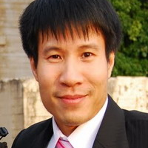





TEAM MEMBERS
Mr. Nguyễn Tất Trung Supervisor
Mr. Phạm Quang Dũng Supervisor
Lưu Thành Công
Team Member
Nguyễn Sơn Hà Team Leader
Hoàng Minh Đức Team Member
Nguyễn Văn Hoài
Team Member
Notes:
Nhóm gồm 4 thành viên là … và 2 thầy hướng dẫn …

Slide 3
CONTENTS
OVERVIEW
RELATED WORKS
APPLICATION & ALGORITHM DETAILS
EXPERIMENTS AND RESULTS
CONCLUSION
DEMO
QA
Notes:
Buổi bảo vệ hôm nay của bọn em sẽ gồm 7 nội dung chính như ở trên slide. Phần đầu tiên em xin nói về overview của bài toán bọn em đã chọn.

Slide 4
TIMETABLING
SUN | MON | TUE | WED | THU | FRI | SAT
Notes:
Timetabling là một bài toán được dùng rất nhiều trong xã hội và đây là một bài toán thực tế nên bọn em đã chọn một case thực tế, cũng là case gần gũi với bọn em là thời khóa biểu của đại học FPT.

Slide 5
FU’s Current
Manual scheduling process
Parition classes
Schedule
& Assign rooms
Merge classes
Assign teachers
Timetable
Notes:
Qua việc tìm hiểu, nghiên cứu bọn em đã khái quát được bài toán như sau.
Xếp lịch học ở đại học FPT được thực hiện bằng tay bởi phòng đào tạo của trường và theo trình tự như sau:
Chia lớp từ danh sách sinh viên của kỳ.
Xếp lịch học và xếp phòng từ danh sách lớp học của bước 1
Thực hiện merge classes
Chia giáo viên vào các lớp

Slide 6
FU’s Current (cont)
Challenging:
Part-time teachers
Unstable Requirement
More campuses
Non-passed students
Split classes, merge classes
Condition courses
Room constancy
…
Notes:
Khi thực hiện xếp lịch, phòng đào tạo gặp phải những khó khăn và thách thức như bọn em nêu trên slide:

Slide 7
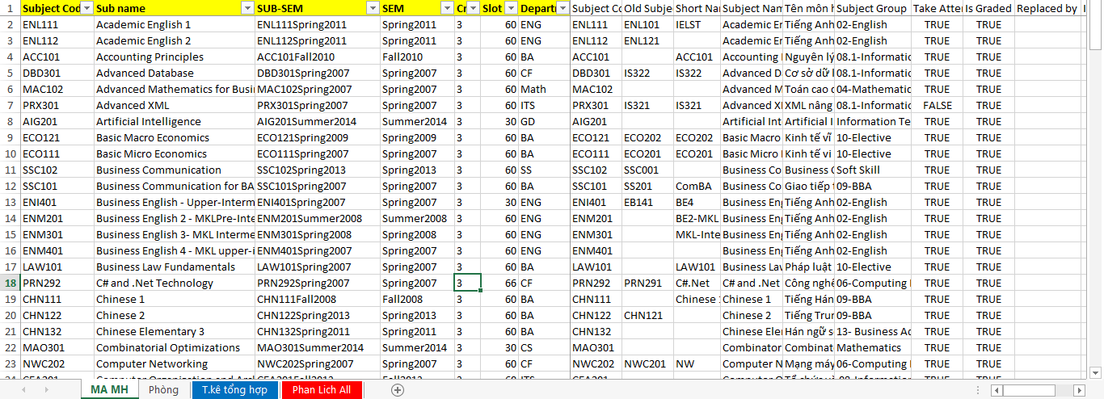
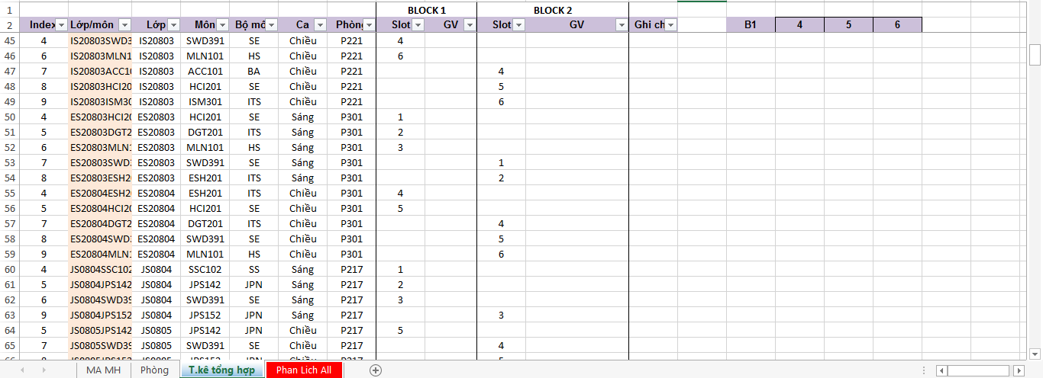
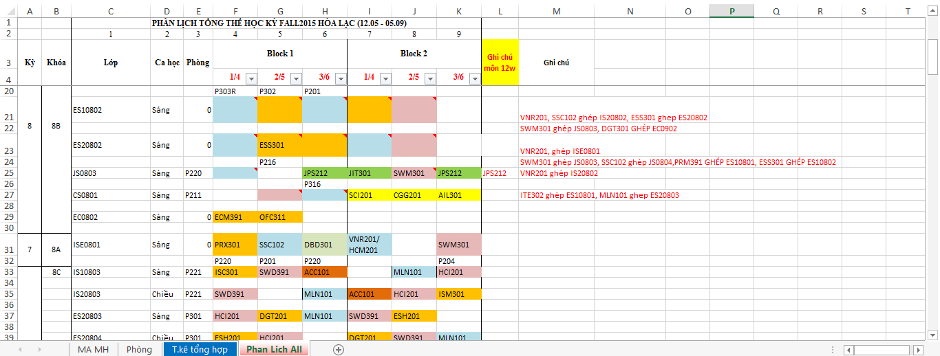
FU’s Current (cont)
Challenging (cont):
Notes:
Và thách thức dễ nhận thấy nhất, vì họ làm bằng tay hoàn toàn, nên sẽ là rất rất nhiều file excel và để xếp 1 slot cho một lớp thì việc kiểm tra rất vất vả.

Slide 8
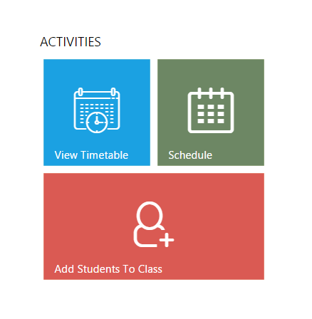
OUR WORK
WEBSITE
Add Students To Class
Schedule
View Timetable
Management
Notes:
Để giải quyết bài toán, bọn em lựa chọn thực hiện một trang web với các chức năng tương ứng với công việc của bên đào tạo:
Chia lớp (hay chia sinh viên vào các lớp)
Schedule (xếp lịch, xếp room, xếp giáo viên)
Xem timetable sau khi xếp
Management với các data để thực hiện bài toán.

Slide 9
OUR WORK (end)
Challenging:
Part-time teachers
Unstable Requirement
More campuses
Non-passed students
Split classes, merge classes
Condition courses
Room constancy
…
Notes:
Và trong khoảng thời gian thực hiện đồ án cũng như trong khả năng của bọn em. Bọn em đã thực hiện giải quyết các khó khăn và thách thức sau:

Slide 10


ARCHIEVEMENT
Automatic

Slide 11
CONTENTS
OVERVIEW
RELATED WORKS
APPLICATION & ALGORITHM DETAILS
EXPERIMENTS AND RESULTS
CONCLUSION
DEMO
QA

Slide 12
Automated Timetabling
Four approaches
Graph-based methods
Cluster-based methods
Constraint-based methods
Meta-heuristic methods

Slide 13
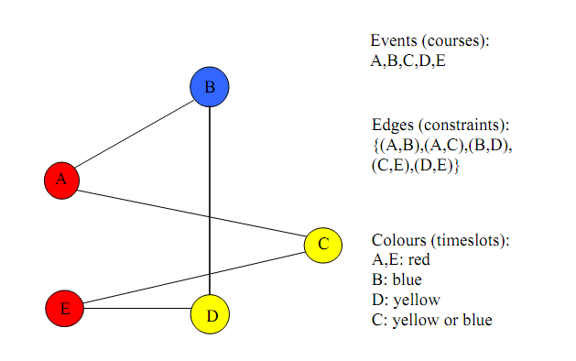
Graph-based methods
A graph model for a simple course timetabling problem
Notes:
Hạn chế: làm việc tốt với các hard constraint nhưng kém đối với soft constraint

Slide 14
Cluster-based methods
Domain
Sub-domain
Sub-domain
Sub-domain
Sub-domain
Three phase
Clustering
Reduction
Improvement
Notes:
Hạn chế: Chất lượng có thể bị kém do cấu hình bị fix cứng ban đầu

Slide 15
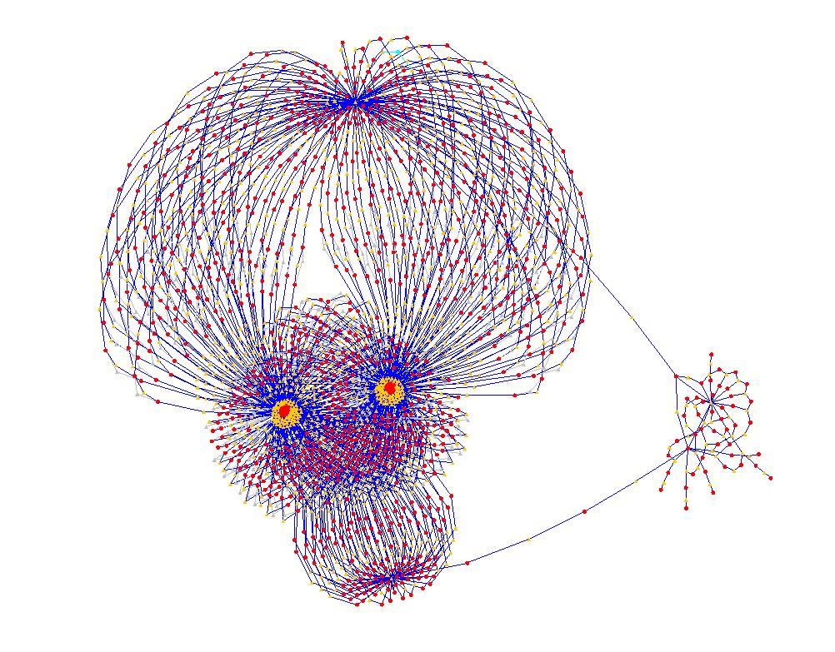
Constraint-based methods
Model
Set of variables in a finite domain
Assigns values to variables that fulfil a number of constraints
Popular method
Constraint programing
Notes:
Hạn chế: Không gian tìm kiếm rộng, vấn đề running cost

Slide 16
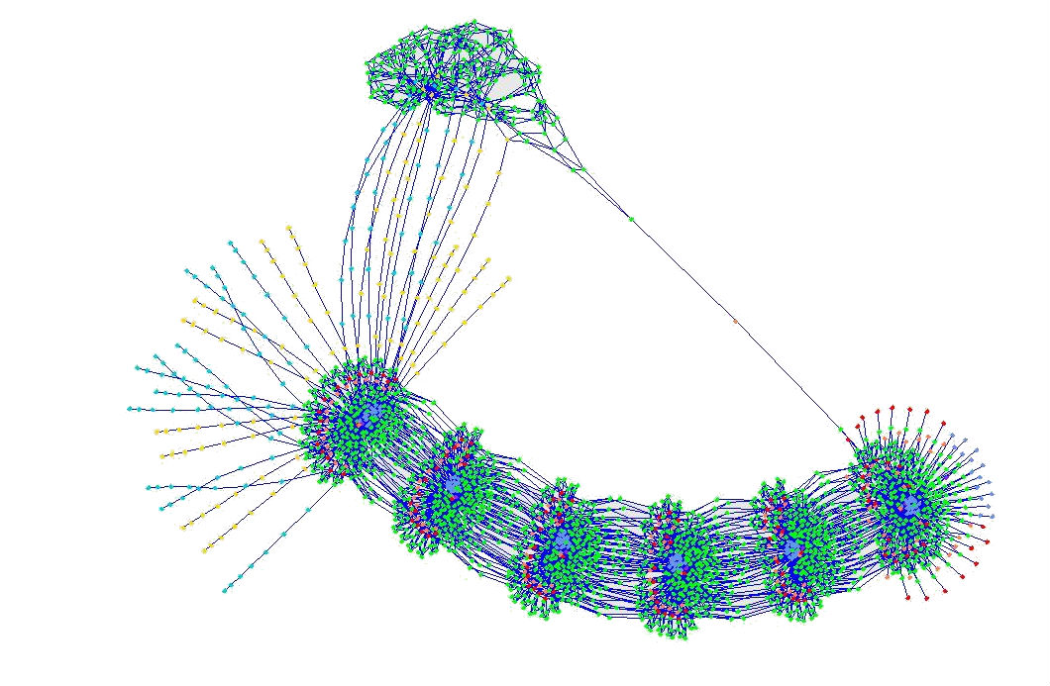
Constraint-based methods
Process
Propagation
Branching
Notes:
Hạn chế: Không gian tìm kiếm rộng, vấn đề running cost

Slide 17
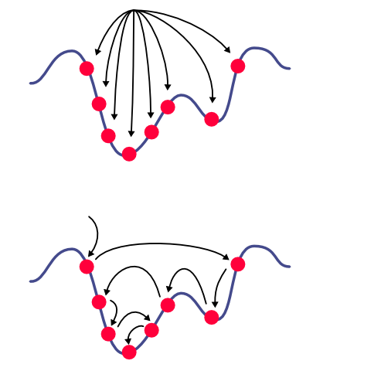
Meta-heuristic methods
Local search methods
Genetic algorithm
Other hybrid methods
Notes:
2 phase : Khởi tạo và tìm kiếm theo kinh nghiệm

Slide 18
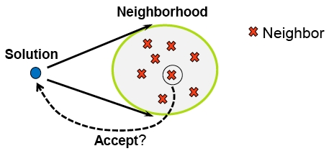
Local search methods
Hill climbing
Simulated annealing
Min-conflict
Tabu search
Notes:
T

Slide 19
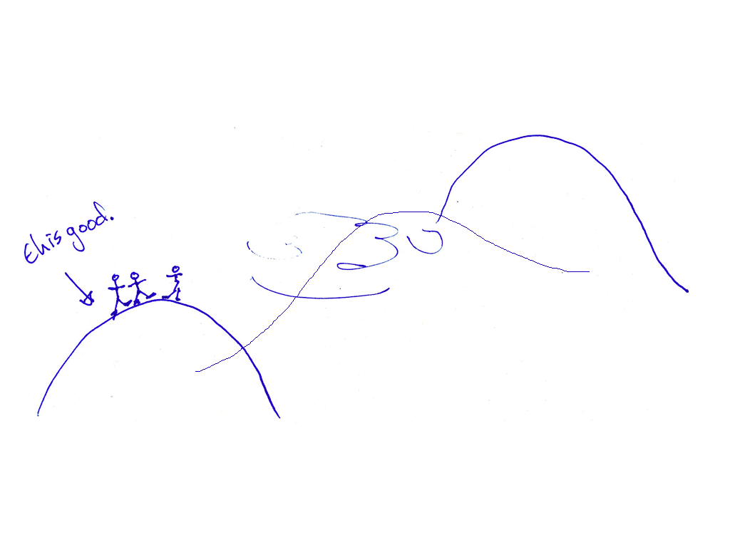
Local search methods
Hill climbing
Maximize Objective function

Slide 20
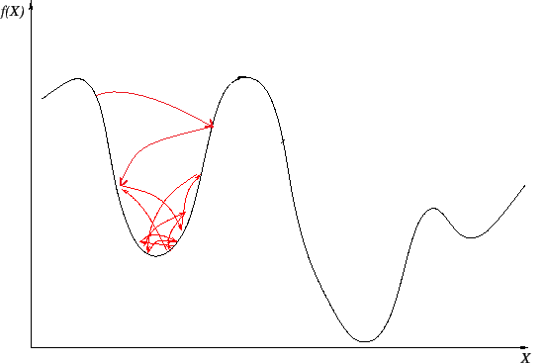
Local search methods
Min-conflict
Minimize violation
Notes:
RANDOM WALK

Slide 21
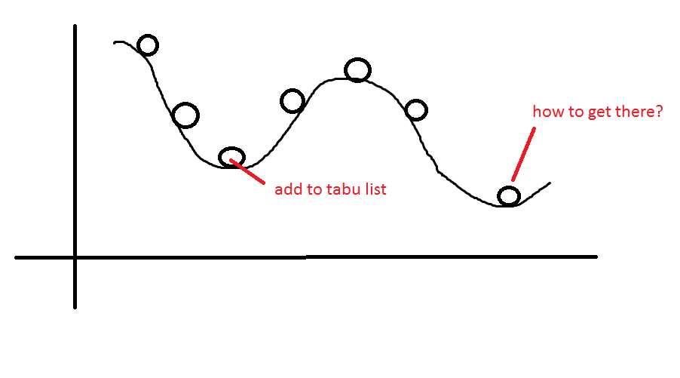
Local search methods
Tabu search
Tabu list
Tabu length

Slide 22
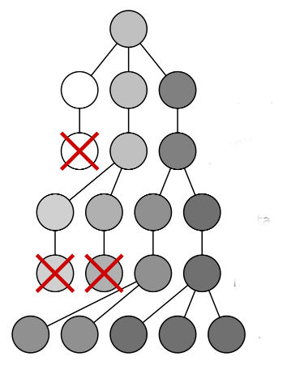
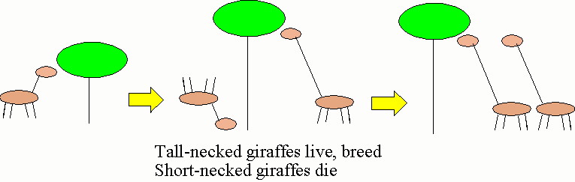
Genetic algorithm
Fitness function

Slide 23
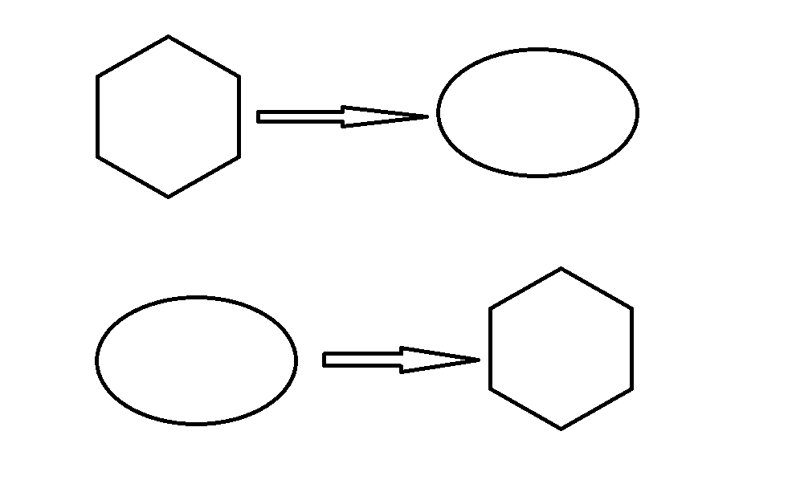
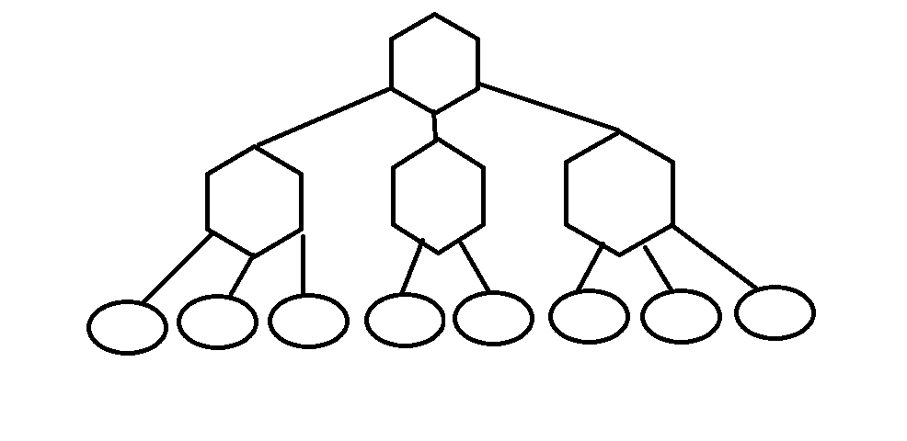
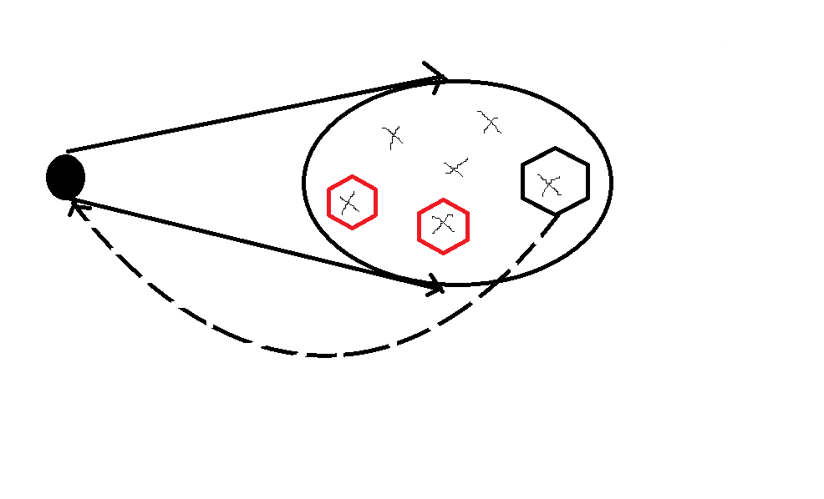
Hybrid methods
A local search before or after a complete search
An overall complete search improved with a local search at some point
An overall local search improved with a complete search at finding neighbors or prune the search space.

Slide 24
CONTENTS
OVERVIEW
RELATED WORKS
APPLICATION & ALGORITHM DETAILS
EXPERIMENTS AND RESULTS
CONCLUSION
DEMO
QA

Slide 25









APPLICATION ARCHITECTURE
WEB APPLICATION
Spring framework 3.1.1
POI 3.1.1
MySQL 5.6
Tomcat 8.0
Log4j 1.2.5
Hibernate 4.3.8
Choco solver 2.1.5
Open CBLS 2015-03-18
Notes:
Để giải quyết bài toán này, cách tiếp cận của chúng em là xây dựng 1 ứng dụng web. Chúng em sử dụng Tomcat làm server và database thì sử dụng MySQL. Ứng dụng web của bọn em xây dựng trên Spring framework, ngoài ra có sử dụng các thư viện, framework như: Log4j phục vụ cho việc log, POI để đọc/ghi file excel, Hibernate giúp thao tác với Database thông qua các class. Đặc biệt là 2 thư viện Choco solver và Open CBLS sử dụng để xếp lịch.

Slide 26
OVERVIEW
- PROGRAM
- COURSES LIST
- CLASSES LIST
- STUDENTS LIST
- STUDENTS INFORMATION
- TEACHERS LIST
- TEACHERS INFORMATION
- ROOMS LIST
- ROOMS INFORMATION
FULL SCHEDULE
OF EACH CLASS
2 Methods:
1. Automatic
2. Manual
ASSIGN STUDENTS
SCHEDULE
ASSIGN TEACHERS
ASSIGN ROOMS
Notes:
Chúng em cũng chia bài toán thành 4 bước lớn: xếp lớp, xếp lịch, gán giáo viên và gán phòng. Đầu vào của bài toán là dữ liệu như: khung chương trình, danh sách các môn học, danh sách các lớp, danh sách giáo viên, sinh viên, phòng và thông tin tương ứng như: đối với sinh viên thì là chuyên ngành và tiến trình học của sinh viên, đối với giáo viên thì là các môn mà giáo viên đó dạy, đối với phòng thì là thông tin về các phòng đặc biệt dành riêng cho 1 vài môn như là phòng LAB, phòng vẽ vv.. Đầu ra sẽ là thời khóa biểu đầy đủ cho các lớp với các thông tin như: ngày, giờ, phòng, môn, giáo viên. Cả 4 bước thì chương trình đều cung cấp 2 phương pháp thủ công và tự động.

Slide 27

OVERVIEW (cont)
- PROGRAM
- COURSES LIST
- CLASSES LIST
- STUDENTS LIST
- STUDENTS INFORMATION
STUDENTS LIST
SE0907
ASSIGN STUDENTS
SE0908
- CLASSES LIST
- FOR EACH CLASS:
+ STUDENTS LIST
+ COURSES LIST
IA1002
Notes:
Bước 1 là xếp lớp, input sẽ là chương trình học, danh sách các môn và lớp, danh sách sinh viên và thông tin của sinh viên. Output của bước 1 là danh sách các lớp (có bổ sung so với đầu vào nếu thiếu lớp), danh sách sinh viên và các môn học của mỗi lớp.

Slide 28
OVERVIEW (cont)
- PROGRAM
- COURSES LIST
- CLASSES LIST
- STUDENTS LIST
- STUDENTS INFORMATION
- SCHEDULE OF EACH CLASS
(WITHOUT TEACHER & ROOM)
- MERGED CLASS-COURSE
ASSIGN STUDENTS
SCHEDULE
- CLASSES LIST
- FOR EACH CLASS:
+ STUDENTS LIST
+ COURSES LIST
Notes:
Bước 2 là xếp lịch, tạo ra thời khóa biểu. Output của bước 1 sẽ được sử dụng để làm input của bước 2: xếp lịch. Output của bước 2 là thời khóa biểu cho từng lớp chưa có phòng học và giáo viên và danh sách các môn sẽ được các lớp học chung VD như lớp SE0907 và SE0908 học chung môn CSI101.

Slide 29
OVERVIEW (cont)
- PROGRAM
- COURSES LIST
- CLASSES LIST
- STUDENTS LIST
- STUDENTS INFORMATION
- TEACHERS LIST
- FOR EACH TEACHER:
+ COURSES LIST
- SCHEDULE OF EACH CLASS
(WITHOUT TEACHER & ROOM)
- MERGED CLASS-COURSE
ASSIGN STUDENTS
SCHEDULE
ASSIGN TEACHERS
- SCHEDULE OF EACH CLASS
(WITHOUT ROOM)
- CLASSES LIST
- FOR EACH CLASS:
+ STUDENTS LIST
+ COURSES LIST
Notes:
Bước 3 là gán giáo viên vào thời khóa biểu. Input của bước 3 bao gồm output của bước 2 cộng thêm danh sách giáo viên và thông tin của giáo viên. Output của bước 3 là thời khóa biểu đã bao gồm giáo viên.

Slide 30
OVERVIEW (end)
- PROGRAM
- COURSES LIST
- CLASSES LIST
- STUDENTS LIST
- STUDENTS INFORMATION
- TEACHERS LIST
- FOR EACH TEACHER:
+ COURSES LIST
- SCHEDULE OF EACH CLASS
(WITHOUT TEACHER & ROOM)
- MERGED CLASS-COURSE
FULL SCHEDULE
OF EACH CLASS
ASSIGN STUDENTS
SCHEDULE
ASSIGN TEACHERS
ASSIGN ROOMS
- SCHEDULE OF EACH CLASS
(WITHOUT ROOM)
- CLASSES LIST
- FOR EACH CLASS:
+ STUDENTS LIST
+ COURSES LIST
- ROOMS LIST
- FOR EACH ROOM:
+ COURSES LIST
Notes:
Bước 4 là gán phòng vào thời khóa biểu. Input của bước 4 bao gồm output của bước 3 cộng thêm danh sách phòng và thông tin của phòng. Output của bước 4 là thời khóa biểu đầy đủ.

Slide 31
ASSIGN STUDENTS
STUDENTS LIST
SE0907
Requirement:
1. Students in 1 class >= 15 and <= 30
2. Minimize number of classes
3. Optimize number of students in class for merged class-course
SE0908
IA1002
Notes:
Đầu tiên em xin trình bày về thuật toán xếp lớp. Yêu cầu của phần xếp lớp là chia các sinh viên vào các lớp phù hợp với chuyên ngành và tiến trình học sao cho thỏa mãn được: 1 là số lượng sinh viên trong 1 lớp từ 15 đến 30, 2 là số lượng lớp là tối thiểu và 3 là tối ưu số sinh viên trong mỗi lớp để có thể học ghép lớp.

Slide 32
ASSIGN STUDENTS (cont)
ALL STUDENTS
SE – SEMESTER 1
SE – SEMESTER 2
IA – SEMESTER 2
Notes:
Bước đầu tiên từ danh sách tất cả sinh viên chúng em sẽ chia các sinh viên thành các nhóm có cùng chuyên ngành và tiến độ học. VD các nhóm như: chuyên ngành SE kì 1, chuyên ngành SE kì 2, chuyên ngành IA kì 2. Sau đó sẽ xếp lớp cho từng nhóm một.

Slide 33

ASSIGN STUDENTS (end)
GROUPS OF
30 STUDENTS
CLASSES WITH
30 STUDENTS
(FULL)
SE – SEMESTER 1
TYPE 1
1 GROUP OF
15 STUDENTS
1 CLASS WITH
15 STUDENTS
(MINIMUM)
TYPE 2
TYPE 3
1 GROUP OF
REMAINING
STUDENTS
1 CLASS WITH
16 -> 29
STUDENTS
Notes:
Đối với mỗi nhóm đã được chia theo chuyên ngành và tiến độ học, chúng em tiếp tục chia thành các nhóm nhỏ hơn. Loại 1 là các nhóm với 30 sinh viên mỗi nhóm, các nhóm này sẽ được xếp thành các lớp với số sinh viên tối đa. Loại 2 là 1 nhóm gồm 15 sinh viên được xếp vào 1 lớp, lớp này có số sinh viên tối thiểu. Loại 3 là các sinh viên còn lại sẽ được xếp vào 1 lớp có số lượng sinh viên từ 16-29 sinh viên. Trường hợp lý tưởng khi số sinh viên chia hết cho 30 thì sẽ chỉ có loại 1, hoặc số sinh viên chia hết cho 15 mà không chia hết cho 30 thì sẽ chỉ có loại 1 và loại 2. Trường hợp số sinh viên nhỏ hơn 15 thì vẫn xếp lớp nhưng nếu không tìm được lớp ghép phù hợp thì sẽ không được mở lớp.

Slide 34
Scheduling
Merge Class-Courses
Make timetable for each class
Make timetable for all classes

Slide 35
Merge Class-Courses
Class-course 1: 10 students
Class-course 3: 5 students
New
class-course: 29 students
Class-course 2: 14 students
Problem: There are many class-courses that have number of student < 15. Due to the policies of FPT University, these classcourses must not be opened.
We need to merge these class-courses to save resources (teacher, room) and keep students in their progresses.

Slide 36
Merge Class-Courses
Class-course 1: 10 students
Class-course 3: 5 students
New class-course: 29 students
Class-course 2: 14 students
Idea: This is Multi Knapsack problem (Bin packing problem)
Input:
- Class-courses(items)
- Number of students of each class-course
Output:
- Merged class-courses (bags)
+ Host classes: will be kept
+ Guest classes: will be closed
Constraint:
- 15 ≤ Number of students of each class-course ≤ 30
bag
item
Notes:
- Khi dùng thư viện thì cũng không phải dùng không mà phải đặt biến, ràng buộc, lên mô hình.

Slide 37
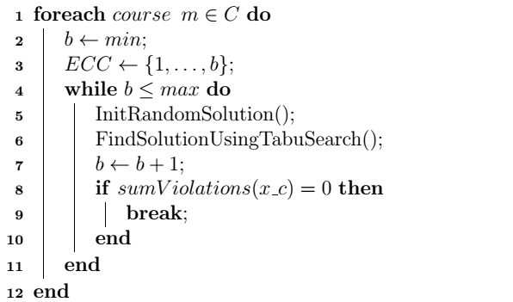
Merge Class-Courses: Implementation
Class-course 1: 10 students
Class-course 3: 5 students
New class-course: 29 students
Class-course 2: 14 students
Variables:
- x_c[i]: represents bag that item i joins in.
Tasks:
- Modeling the problem
- Using Tabu search in Open CBLS library.
bag
item
Notes:
- Khi dùng thư viện thì cũng không phải dùng không mà phải đặt biến, ràng buộc, lên mô hình.

Slide 38
Merge Class-Courses: extended problem
Problem after merging class-courses
Machine Learning
14 students
Core Java
20 students
Database
20 students
Statistics
20 students
Another Machine Learning Class
Core java
Database
Statistics

Slide 39
Scheduling
Merge class-courses
Make timetable for each class
Make timetable for all classes

Slide 40
Making timetable for each class
Class 1
Class 2
Class 3
Class 4
Timetable all classes
Idea: Timetable of all classes (global-timetable) is combination of timetable of each class (local-timetable).
Input:
- Classes
- Class-courses of each class
- Places
Output:
- A set of feasible local-timetables for each class
Constraint:
- All class-courses of a class have the same session.
- All class-courses must be scheduled in different places.
Notes:
Tại sao phải là set: Tại vì có ghép lớp nên cần phải lên lịch sao cho những lớp có sinh viên chung phải không được conflict với nhau. Timetable của all class là hợp của timetable từng class một vậy nên 1 lớp phải có nhiều lựa chọn để chọn timetable sao cho thõa mãn các ràng buộc và tối ưu hàm mục tiêu. Vì lựa chọn này đã thõa mãn các ràng buộc rồi nhưng có thể chọn lựa chọn khác để có hàm mục tiêu tốt hơn.

Slide 41
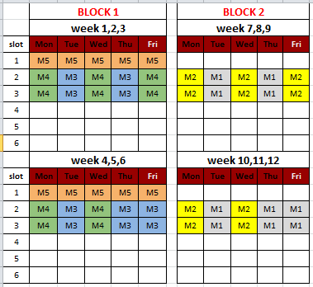
Making timetable for each class: output example
M 1
M 2
M 3
M 4
M 5
Example:
Timetable 1
Timetable 2
Timetable 3
…
Timetable n
Set of timetables of a class

Slide 42
Making timetable for each class: Implementation
Class 1
Class 2
Class 3
Class 4
Timetable all classes
Variables:
x_p[i] represents place that class-course i is put in.
Tasks:
Modeling problem for each class.
Finding set of local-timetables for each class.
Using Choco library.

Slide 43
Scheduling
Merge class-courses
Make timetable for each class
Make timetable for all classes

Slide 44
Making timetable for all class
Timetable 1
Timetable 2
Timetable 3
…
Timetable n
Input:
- Set of local-timetable for each class
Output:
- A best feasible global-timetable.
Constraint:
- All class-courses that have common students must be scheduled in different places.
Objective function:
- Total number of teacher needed of each course is minimal
Class 1
Class 2
Class 3
Class 4
Timetable all classes
Timetable 1
Timetable 2
Timetable 3
…
Timetable n
Notes:
Thiếu biến cho phase 2

Slide 45
Making timetable for all class
Idea:
- For each class, we choose one local-timetable to make global-timetable such that the global-timetable is the best.
- The minimum number of teacher of a course is the maximum number of class-course of that course at the same time.
- Distribute class-courses of a course to different places such that the number of class-course of the same place is minimal.
Timetable 1
Timetable 2
Timetable 3
…
Timetable n
Class 1
Class 2
Class 3
Class 4
Timetable all classes
Core java
Core java
vertically
Timetable 1
Timetable 2
Timetable 3
…
Timetable n
horizontally
Notes:
Thiếu biến cho phase 2

Slide 46
Making timetable for all class: Implementation
Timetable 1
Timetable 2
Timetable 3
…
Timetable n
Variables:
- s_{k} represents chosen local-timetable of class k.
Tasks:
- Implement Tabu search to find the best global-timetable of all classes.
Class 1
Class 2
Class 3
Class 4
Timetable all classes
Core java
Core java
vertically
Timetable 1
Timetable 2
Timetable 3
…
Timetable n
horizontally
Notes:
Thiếu biến cho phase 2

Slide 47
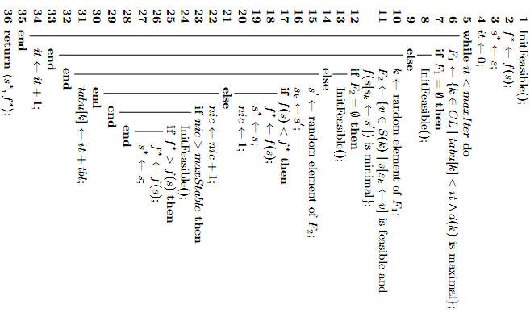
Making timetable for all class: Implementation
Timetable 1
Timetable 2
Timetable 3
…
Timetable n
Tabu search:
Class 1
Class 2
Class 3
Class 4
Timetable all classes
Core java
Core java
vertically
horizontally
Notes:
Thiếu biến cho phase 2

Slide 48
Assigning Teacher
Problem description
Approach

Slide 49
Assigning Teacher
Class-course 1
Class-course 2
…
Class-course n
Class-course 3
Input:
- List of teachers of each course
- Timetable all classes .
Output:
- Class-courses are assigned teachers
Constraints:
- Two class-courses that are scheduled at the same time must have different teachers.
Objective:
- Avoid the case that a teacher teaches two slots 3 and 4 consecutively on the same day.
Java
KienLT
CauPD
Statistics
DungNT
MaiVtt
CSD
TrungDT
CauPD
Notes:
Thiếu biến cho phase 2

Slide 50
Assigning Teacher
Problem description
Approach

Slide 51
Assigning Teacher
Class-course 1
Class-course 2
…
Class-course n
Class-course 3
Idea:
For each classcourse cc we pick the most appropriate teacher t and assign to this classcourse. Picking the most appropriate teacher is based on a score between cc and t, called pickScore. The teacher with highest pickScore among candidates will be picked:
pickScore(t,cc) = targetScore(t) + suitableScore(t,cc)
Class-course 2
pickScore s1
pickScore s3
pickScore s2
DungNT
MaiVTT
TrungDT
Notes:
For each classcourse cc we pick the most appropriate teacher t in TL(c(cc)) and assign to this classcourse. Picking the most appropriate teacher is based on a score between cc and t, called pickScore. The teacher with highest pickScore among candidates (teacher in TL(c(cc))) will be picked:
pickScore(t,cc) = targetScore(t) + suitableScore(t,cc).
where:
targetScore(t) = minTarget(t)-card(AS(t)).
suitableScore(t,cc) ∊ R, indicates the suitability between teacher t ∊ TL(c(cc)) and classcourse cc ∊ CC. suitableScore(t,cc) is calculated based on relativeScore(cc,cc’), cc’ ∊ AS(t).
relativeScore(cc1,cc2) indicates relationship of classcourse cc1 and classcourse cc2 in timetable.
relativeScore(cc1,cc2) = w1 * sameday(cc1,cc2)
+ w2 * samenoon(cc1,cc2).
where:
sameday(cc1,cc2) = 1 if cc1 and cc2 are taken place on the same day, otherwise equal 0.
samenoon(cc1,cc2) = 1 if cc1 and cc2 are taken place on the same day and both at slot 3 or slot 4, otherwise equal 0.
w1: weight of sameday(cc1,cc2). This weight specifies how much we favour the case that a teacher will instruct two classcourses on the same day.
w2: weight of samenoon(cc1,cc2). This weight specifies how much we against the case that a teacher will instruct two classcourses at slot 3 and 4 consecutively on the same day.

Slide 52
Assigning Teacher
Class-course 1
Class-course 2
…
Class-course n
Class-course 3
pickScore(t,cc) = targetScore(t) + suitableScore(t,cc)
+ targetScore(t): measures the quantity of number of class-course expected to be assigned to teacher t.
Example: teacher DungNT is expected to teach 8 class- courses in the next semester . He’s already assigned to 3 class-courese -> targetScore(DungNT) = 8-3 = 5.
+ suitableScore(t,cc): measures the suitability between teacher t and class-course cc.
+ suitableScore(t,cc) = min(relativeScore(cc,cc’))
cc’ is one of the class-courses that already assigned to teacher t.
Class-course 2
pickScore s3
relativeScore
pickScore s1
pickScore s2
DungNT
MaiVTT
TrungDT
MAS291-SE1001
MAS291-SE1002
MAS201-BA1001
Notes:
For each classcourse cc we pick the most appropriate teacher t in TL(c(cc)) and assign to this classcourse. Picking the most appropriate teacher is based on a score between cc and t, called pickScore. The teacher with highest pickScore among candidates (teacher in TL(c(cc))) will be picked:
pickScore(t,cc) = targetScore(t) + suitableScore(t,cc).
where:
targetScore(t) = minTarget(t)-card(AS(t)).
suitableScore(t,cc) ∊ R, indicates the suitability between teacher t ∊ TL(c(cc)) and classcourse cc ∊ CC. suitableScore(t,cc) is calculated based on relativeScore(cc,cc’), cc’ ∊ AS(t).
relativeScore(cc1,cc2) indicates relationship of classcourse cc1 and classcourse cc2 in timetable.
relativeScore(cc1,cc2) = w1 * sameday(cc1,cc2)+ w2 * samenoon(cc1,cc2).
where:
sameday(cc1,cc2) = 1 if cc1 and cc2 are taken place on the same day, otherwise equal 0.
samenoon(cc1,cc2) = 1 if cc1 and cc2 are taken place on the same day and both at slot 3 or slot 4, otherwise equal 0.
w1: weight of sameday(cc1,cc2). This weight specifies how much we favour the case that a teacher will instruct two classcourses on the same day.
w2: weight of samenoon(cc1,cc2). This weight specifies how much we against the case that a teacher will instruct two classcourses at slot 3 and 4 consecutively on the same day.

Slide 53
Assigning Teacher
DungNT
+ suitableScore(t,cc) = min(relativeScore(cc,cc’))
+ relativeScore(cc1,cc2): indicates relationship of classcourse cc1 and classcourse cc2 in timetable
+ relativeScore(cc1,cc2) = w1* sameday(cc1,cc2)+ w2 *samenoon(cc1,cc2)
+ sameday(cc1,cc2) = 1 if cc1 and cc2 are taken place on the same day, otherwise equal 0.
+ samenoon(cc1,cc2) = 1 if cc1 and cc2 are taken place on the same day and both at slot 3 or slot 4, otherwise equal 0.
MAS291-SE1001
MAS291-SE1002
MAS201-BA1001
relativeScore 1
relativeScore 2
Class-course 2
cc
relativeScore 3
cc’
Notes:
For each classcourse cc we pick the most appropriate teacher t in TL(c(cc)) and assign to this classcourse. Picking the most appropriate teacher is based on a score between cc and t, called pickScore. The teacher with highest pickScore among candidates (teacher in TL(c(cc))) will be picked:
pickScore(t,cc) = targetScore(t) + suitableScore(t,cc).
where:
targetScore(t) = minTarget(t)-card(AS(t)).
suitableScore(t,cc) ∊ R, indicates the suitability between teacher t ∊ TL(c(cc)) and classcourse cc ∊ CC. suitableScore(t,cc) is calculated based on relativeScore(cc,cc’), cc’ ∊ AS(t).
relativeScore(cc1,cc2) indicates relationship of classcourse cc1 and classcourse cc2 in timetable.
relativeScore(cc1,cc2) = w1 * sameday(cc1,cc2)+ w2 * samenoon(cc1,cc2).
where:
sameday(cc1,cc2) = 1 if cc1 and cc2 are taken place on the same day, otherwise equal 0.
samenoon(cc1,cc2) = 1 if cc1 and cc2 are taken place on the same day and both at slot 3 or slot 4, otherwise equal 0.
w1: weight of sameday(cc1,cc2). This weight specifies how much we favour the case that a teacher will instruct two classcourses on the same day.
w2: weight of samenoon(cc1,cc2). This weight specifies how much we against the case that a teacher will instruct two classcourses at slot 3 and 4 consecutively on the same day.

Slide 54
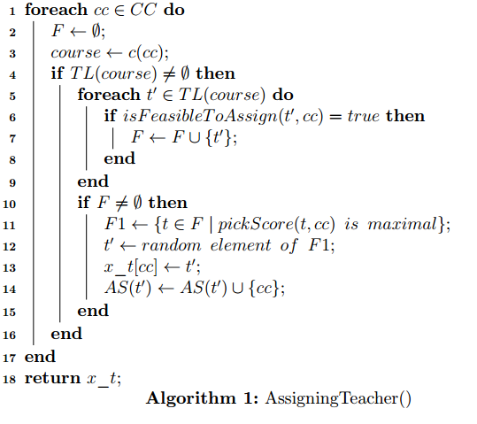
Assigning Teacher: Implementation
Variables:
- x_t[i] represents teacher will teaches class-course i.
Class-course 1
Class-course 2
…
Class-course n
Class-course 3
Algorithm:
Class-course 2
pickScore s3
pickScore s1
pickScore s2
DungNT
MaiVTT
TrungDT
Notes:
For each classcourse cc we pick the most appropriate teacher t in TL(c(cc)) and assign to this classcourse. Picking the most appropriate teacher is based on a score between cc and t, called pickScore. The teacher with highest pickScore among candidates (teacher in TL(c(cc))) will be picked:
pickScore(t,cc) = targetScore(t) + suitableScore(t,cc).
where:
targetScore(t) = minTarget(t)-card(AS(t)).
suitableScore(t,cc) ∊ R, indicates the suitability between teacher t ∊ TL(c(cc)) and classcourse cc ∊ CC. suitableScore(t,cc) is calculated based on relativeScore(cc,cc’), cc’ ∊ AS(t).
relativeScore(cc1,cc2) indicates relationship of classcourse cc1 and classcourse cc2 in timetable.
relativeScore(cc1,cc2) = w1 * sameday(cc1,cc2)
+ w2 * samenoon(cc1,cc2).
where:
sameday(cc1,cc2) = 1 if cc1 and cc2 are taken place on the same day, otherwise equal 0.
samenoon(cc1,cc2) = 1 if cc1 and cc2 are taken place on the same day and both at slot 3 or slot 4, otherwise equal 0.
w1: weight of sameday(cc1,cc2). This weight specifies how much we favour the case that a teacher will instruct two classcourses on the same day.
w2: weight of samenoon(cc1,cc2). This weight specifies how much we against the case that a teacher will instruct two classcourses at slot 3 and 4 consecutively on the same day.

Slide 55
Assigning room
Problem description
Approach
Notes:
Cái này của Công

Slide 56
Assign rooms
Input:
- List of room of each course
- Timetable all classes .
Output:
- Class-courses are assigned rooms
Constraints:
- Two class-courses that are scheduled at the same time must have different rooms.

Slide 57
Assigning Teacher
Problem description
Approach

Slide 58
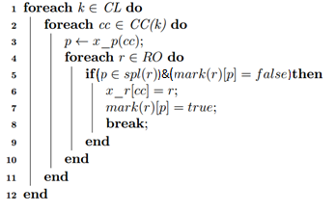
Assign rooms
Sequentially
Spl(r) = Supply places of room r
Mark(r)[p] = status of place p of room r

Slide 59
CONTENTS
OVERVIEW
RELATED WORKS
APPLICATION & ALGORITHM DETAILS
EXPERIMENTS AND RESULTS
CONCLUSION
DEMO
QA

Slide 60
Dataset
Summer dataset
57 classes, 112 courses, and 200 class-courses
Fall dataset
27 classes, 35 courses and 135 class-course

Slide 61
In pre-processing: Merge classes
Fall dataset
20 executions each tbl (tbl =10,20,50)
Stable result: 9 merged class-course in all experiments

Slide 62
Phase 1 and phase 2: Find timetables
Summer dataset
Objective function: Total number of teachers needed of each course
20 executions each tbl (tbl =10,20,50)
tbl | min | max | avg | std
100 | 74 | 76 | 75.05 | 0.6
50 | 74 | 74 | 74 | 0
20 | 74 | 74 | 74 | 0

Slide 63
Phase 1 and phase 2: Find timetables
Summer dataset
 | Manual | Complete method (CHOCO) | Local search (Tabu search)
Objective function | 91 | 159 | 75
Running time | 2 weeks | 2 hours | 10 minutes

Slide 64
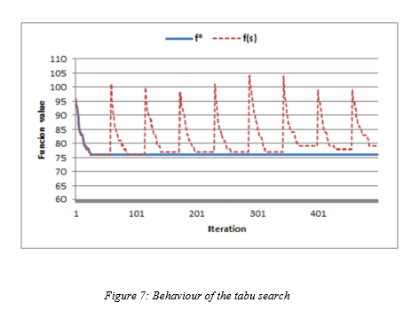
Phase 1 and phase 2: Find timetables
Summer dataset

Slide 65
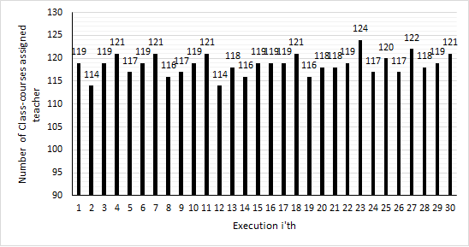
Phase 3: Assign teachers
Fall dataset
30 executions
Total 135 class-course
Min | Max | Avg | Std_dev
114 | 124 | 118,6 | 2,252967

Slide 66
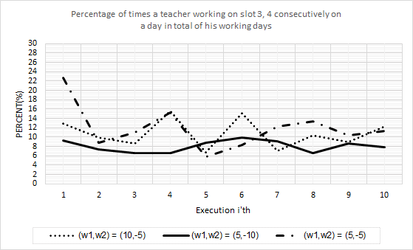
Phase 3: Assign teachers
Fall dataset
Percentage of times teacher working on slot 3-4
(w1,w2) = { (10,-5) ; (5,-5) ; (5,-10) }
 | Min | Max | Avg | Std_dev
(w₁,w₂)=(10,-5) | 6,75 | 15,52 | 10,762 | 3,122594
(w₁,w₂)=(5,-10) | 6,53 | 9,85 | 8,059 | 1,259007
(w₁,w₂)=(5,-5) | 5,8 | 22,63 | 11,921 | 4,623533

Slide 67
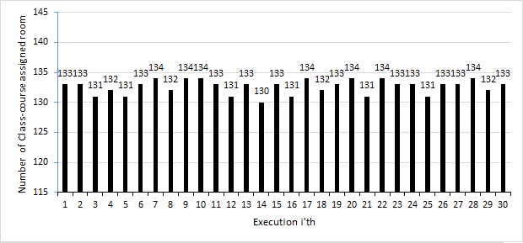
Phase 3: Assign rooms
Fall dataset
30 executions
Min | Max | Avg | Std_dev
130 | 134 | 132,6 | 1,162637

Slide 68
CONTENTS
OVERVIEW
RELATED WORKS
APPLICATION & ALGORITHM DETAILS
EXPERIMENTS AND RESULTS
CONCLUSION
DEMO
QA

Slide 69
Conclusion
Support Academic Department
Management
Manual scheduling
Automatic scheduling

Slide 70
Conclusion
Result
Satisfy the hard constraints and no conflict
Reduce cost and increase teachers’ productivity
Some specific cases are not yet covered
Future work
Deal with other conditions
Investigate other approaches such as Large Neighborhood Search and other large scale techniques.
Try other objective functions
Test on other datasets

Slide 71
DEMO

Slide 72

Q&A

Slide 73
THANK YOU!!!

